Slide 1
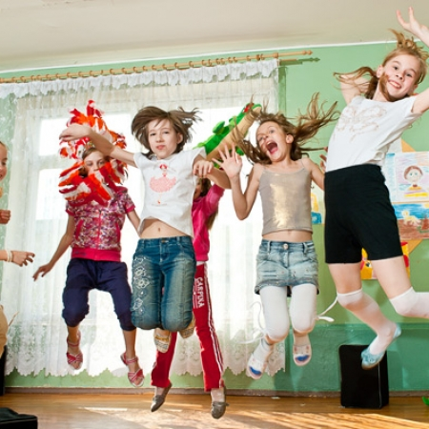
ГИПЕРАКТИВНЫЕ ДЕТИ.

Slide 2

Режим дня.
Гиперактивному ребенку очень сложно сконцентрироваться на соблюдении определенных норм и правил. Самые первые четкие указания образа жизни, с которыми встречается в своей жизни маленький человечек – это распорядок дня.

Slide 3

Не будите ребенка громкими призывами вставать, не вынимайте его из постели, пока он сам этого не захочет. Идеальный вариант пробуждения такой. Подойдите к кроватке своего крохи, погладьте его по голове, поцелуйте, пожелайте доброго утра. Только после этого переходите к тому, что уже пора вставать. Хорошо, если у Вас выработается определенная система начала дня с какими-нибудь символами. Это может быть утренний расслабляющий массаж; песенка, которую поет мама; просмотр любимого мультфильма; 15 минут лежания в родительской постели или что-нибудь другое.

Slide 4
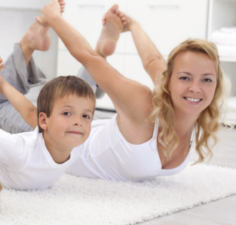
УТРЕННЯЯ ЗАРЯДКА
Утренние часы, предшествующие занятиям в школе или посещению детского сада, у такого ребенка должны быть наполнены повышенной физической нагрузкой – наиболее целесообразны бег на воздухе, достаточно длительная утренняя зарядка, занятия на тренажерах. Как показывает практика, после одного-двух часов спортивных занятий гиперактивные дети спокойнее сидят на уроках, способны к концентрации внимания, лучше усваивают материал.

Slide 5
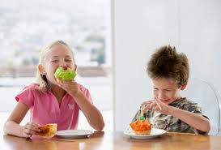
Режим питания
Также необходимо четко установить время завтрака. Важно, чтобы ребенок питался в одно и то же время. Если после пробуждения ребенок долгое время ходит вялым и сонливым, то первый прием пищи лучше отложить на час-полтора, а это время используйте для утренней зарядки.

Slide 6
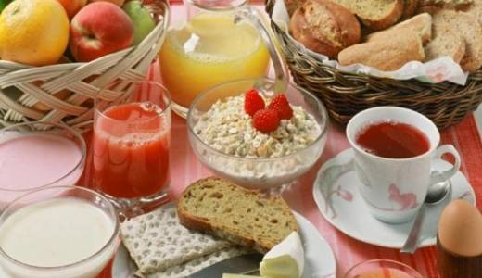
Завтрак:
- овсяная каша с холодными сливками,
- яйцо,
- 1/2 стакана свежеотжатого сока,
- банан.
Примечание: если ребенок плохо переносит молоко, можно давать ему мюсли с апельсиновым соком. В этом случае стоит добавить к завтраку 1/2 стакана соевого белкового коктейля.
Второй завтрак (в школе или на воскресной прогулке):
- горсть орехов или очищенных семечек,
- минеральная вода.

Slide 7
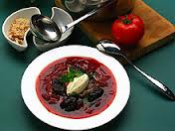
Обед:
- суп овощной с большим количеством свежей зелени,
- рыбные котлеты или курица с картофельным пюре,
- мороженое со свежими ягодами или желе из ягодного сока.

Slide 8
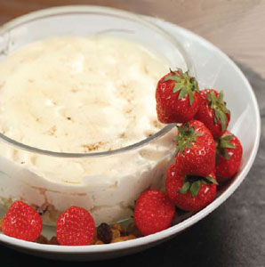
Полдник:
- кефир (ряженка, йогурт),
- хлеб цельнозерновой или из муки грубого помола,
- яблоко.

Slide 9
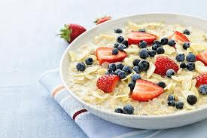
Ужин:
- салат из свежих овощей,
- гречневая каша с молоком или творожная запеканка,
- чай травяной из мелиссы или ромашки.
На ночь:
- стакан теплого молока с ложкой меда.

Slide 10
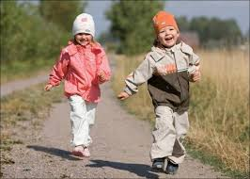
ПРОГУЛКИ.
Длительные прогулки на свежем воздухе, физические упражнения, бег очень полезны. Они позволяют сбросить избыток энергии. Но опять-таки в меру, чтобы ребенок не устал. Вообще надо следить и оберегать детей с СДВГ от переутомления, так как переутомление приводит к снижению самоконтроля и нарастанию гиперактивности.

Slide 11
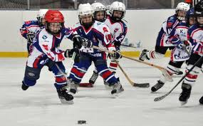
спорт
занятия спортом не являются необходимостью, но двигаться малышу нужно много. Сегодня у детей много интеллектуальных нагрузок, а на движение совсем не остается времени. Разнообразные оздоровительно-физкультурные группы и спортивные секции дают великолепную возможность обеспечить ребенку двигательную активность.

Slide 12

Отношение в школе
Чрезмерно подвижного ученика советуем посадить на одну из первых парт, чаще вызывать для ответа и вообще давать возможность «разрядиться». Например, можно попросить его что-то принести или подать учителю, помочь ему собрать дневники, тетради, вытереть доску и т. д. Это будет незаметно для одноклассников и поможет школьнику высидеть урок, не нарушая дисциплины. Внимательный педагог найдет множество таких приемов.

Slide 13
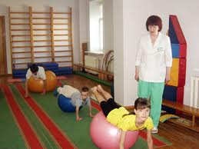
ЛЕЧЕБНАЯ ФИЗКУЛЬТУРА:
лечение детей с СДВГ обязательно должно включать физическую реабилитацию. Систематические занятия гимнастикой способствуют тому, что ребенок становится более спокойным. У него вырабатывается правильная координация движений, восстанавливаются поведенческие реакции, нормализуется сон, развивается костно-мышечная система. Кроме того, гимнастика оказывает общеукрепляющее воздействие на весь организм, что также чрезвычайно важно. Конечно, не всякие занятия физкультурой полезны таким детям.

Slide 14
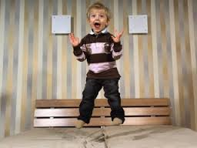
РУКИ:
Представьте, что в вашей левой руке находится целый лимон. Как можно сильнее сожмите его. Постарайтесь выдавить из него весь сок. Чувствуете, как напряглись ваши рука и ладонь, когда вы его сжимаете? А теперь выроните его. Обратите внимание на свои ощущения, когда рука расслаблена. Теперь возьмите другой лимон и сожмите его. Постарайтесь сжать его еще сильнее, чем первый. Вы прилагаете все силы. Теперь выроните этот лимон и расслабьтесь. И снова возьмите лимон левой рукой и постарайтесь выжать из него весь сок до капельки. Не оставляйте ни единой капельки. Сжимайте все сильнее. Теперь расслабьтесь, пусть лимон сам выпадет из вашей руки. (Повторить весь процесс для правой руки.)

Slide 15

Представьте, что вы - ленивые пушистые коты и кошечки. Представьте, что вам хочется потянуться. Вытяните руки вперед. Поднимите их высоко над головой. Теперь откиньте назад. Почувствуйте, как напряглись ваши плечи. Тянитесь как можно сильнее. А теперь уроните руки по бокам. Вытяните руки перед собой, поднимайте их вверх, над головой, откиньте назад, как можно дальше. Тянитесь сильнее. А теперь быстро уроните руки. Заметьте, насколько более расслабленными чувствуют себя ваши руки и плечи. А теперь давайте потянемся, как настоящие коты. Попробуем дотянуться до потолка. Вытяните руки прямо перед собой. Тяните их как можно выше, поднимая над головой. А теперь закиньте их назад, тяните назад. Чувствуете, как напряглись ваши руки и плечи? Тянитесь, тянитесь. Напряжение в мышцах растет. А теперь быстро опустите руки, пусть они упадут сами. Не правда ли, как хорошо чувствовать расслабление! Вы чувствуете себя хорошо, уютно, тепло и лениво, как котятки.

Slide 16
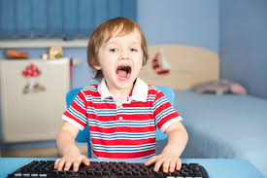
ЧЕЛЮСТИ:
А теперь представьте, что вы пытаетесь жевать очень тягучую большую жвачку. Вам очень трудно ее жевать, челюсти движутся с трудом, но вы пытаетесь ее прокусить. Надавливайте сильнее. Вы так стараетесь сжать ее зубами, что напряглась даже шея. А теперь остановитесь, расслабьтесь. Почувствуйте, как свободно свисает ваша нижняя челюсть, как это приятно - расслабиться. Но давайте опять примемся за эту жвачку. Двигайте челюстями, пытайтесь ее прожевать. Сильнее сжимайте ее, так, чтобы она выдавливалась сквозь зубы. Вам удалось ее продавить сквозь зубы. А теперь расслабьтесь, приоткройте рот, пусть ваши челюсти отдохнут. Как хорошо вот так отдохнуть и не бороться с этой жвачкой. Но пора с ней покончить. На этот раз мы ее разжуем. Двигайте челюстями, сдавливайте ее как можно сильнее. Вы стараетесь изо всех сил. Ну, все, наконец-то вы с ней справились! Можно отдохнуть. Расслабьтесь, пусть отдохнет все ваше тело. Почувствуйте, как расслабились все ваши мускулы.

Slide 17
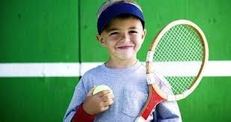
ЛИЦО:
А вот прилетела надоедливая муха. Она опускается прямо вам на нос. Попробуйте прогнать ее без помощи рук. Правильно, сморщивайте нос, сделайте столько морщин на носу, сколько сможете. Покрутите носом - вверх, в стороны. Вы прогнали муху! Теперь можно расслабить лицо. Заметьте, что когда вы крутили носом, и щеки, и рот, и даже глаза помогали вам, и они тоже напрягались. А теперь, когда вы расслабили нос, расслабилось все лицо - это такое приятное ощущение. О-о, опять эта назойливая муха возвращается, но теперь она садится на лоб. Сморщите его хорошенько, попытайтесь просто сдавить эту муху между морщинками. Еще сильнее сморщите лоб. Наконец-то! Муха вылетела из комнаты совсем. Теперь можно успокоиться и расслабиться. Лицо расслабляется, становится гладким, исчезают все морщинки до одной. Вы ощущаете, какое гладкое, спокойное, расслабленное у вас лицо. Какое это приятное чувство!

Slide 18
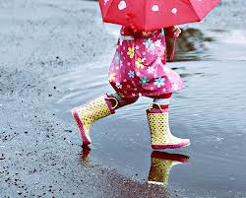
НОГИ:
А теперь представьте, что вы стоите босиком в большой луже с илистым дном. Постарайтесь вдавить пальцы своих ног глубоко в ил. Постарайтесь достать до самого дна, где ил кончается. Напрягите ноги, чтобы получше вдавить ступни в ил. Растопырьте пальцы ног, почувствуйте, как ил продавливается вверх между ними. А теперь выйдите из лужи. Дайте своим ногам отдохнуть и согреться на солнышке. Пусть пальцы ног расслабятся... Опять шагните в лужу. Вдавливайте пальцы ног в ил. Напрягите мышцы ног, чтобы усилить это движение. Все сильнее вдавливайте ноги в ил, постарайтесь выдавить весь ил наружу. Теперь выходите из лужи. Расслабьте ноги, ступни и пальцы ног. Как приятно ощущать сухость и солнечное тепло. Все, напряжение ушло. Вы чувствуете в ногах легкое приятное покалывание. Чувствуете, как по ним разливается тепло.

Slide 19
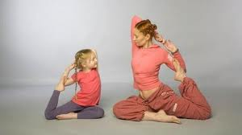
Йога для детей:
В настоящее время существует большое количество различных методик по оздоровлению детей. Все они направлены на укрепление детского организма и содействуют гармоничному развитию ребёнка. Одной из таких методик является детская йога. О благотворном воздействии йоги на детский организм говорят многие российские и зарубежные специалисты. Йога для детей была разработана с учётом физических, физиологических и психологических особенностей ребёнка.

Slide 20
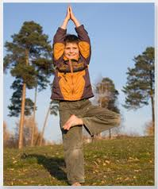
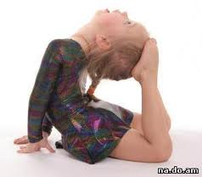
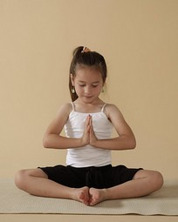
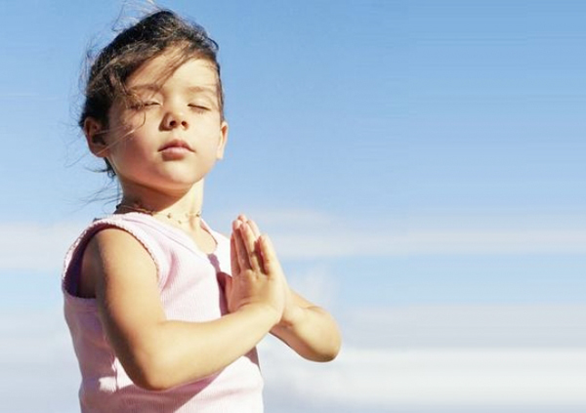
. Вместо сложных названий используют имя того животного или предмета, на который похожа поза: «лев», «журавль», «лук», «кошка». Всё это направлено на развитие памяти, наблюдательности и воображения ребёнка. Одной из главных проблем у детей школьного возраста является сколиоз. Йога развивает хорошую осанку и помогает бороться со сколиозом. Упражнения сделают мышцы, поддерживающие позвоночник более сильными и эластичными. Это поможет избежать проблем с осанкой. Кроме того, йога повышает сопротивляемость к различным заболеваниям и укрепляет организм. Она даёт выход детским эмоциям и энергии, поэтому особенно полезна неусидчивым и гиперактивным детям. Было отмечено, что дети, которые занимаются йогой более послушны, лучше учатся и меньше устают.

Slide 21
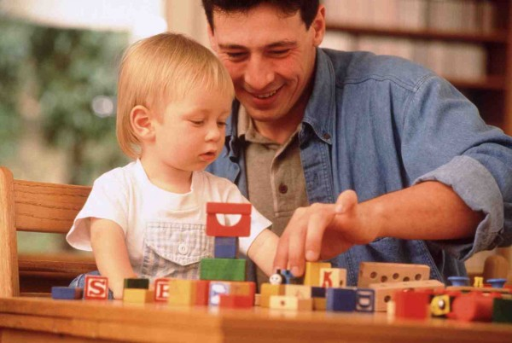
ПРОФИЛАКТИКА:
Коррекция СДВГ должна включать комплекс методик, т.е. быть «мультимодальной». Основными направлениями являются: двигательная активность, психолого-педагогическая коррекция, семейная психотерапия, поведенческая терапия, релаксационные методики, лечение сопутствующей патологии. К медикаментозной терапии прибегают только в случае неэффективности вышеуказанных методик.

Slide 22
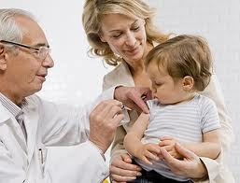
ИНТЕРЕСНЫЕ ФАКТЫ:
ребенок может стать гиперактивным из-за проблем с внутренним ухом. У детей с подобными нарушениями происходят неврологические изменения, ухудшается слух. Внутреннее ухо может пострадать при генетических нарушениях, инфекциях, травмах. Чтобы устранить проблему, в некоторых случаях достаточно пролечить малыша с помощью лекарств, которые назначит врач.

Slide 23
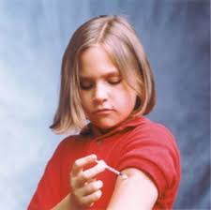
Выяснилось, при наличии у детей такого диагноза вероятность того, что в зрелом возрасте они будут курить, намного больше, чем у других детей. Такой вывод специалистам из Университета Монреаля позволило сделать обнаружение ими у детей с СДВГ большой склонности к курению после исследования их генетических маркеров.

Slide 24
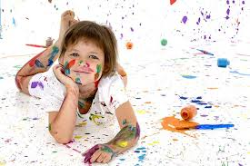
СПАСИБО ЗА ВНИМАНИЕ!!!

